Slide 1
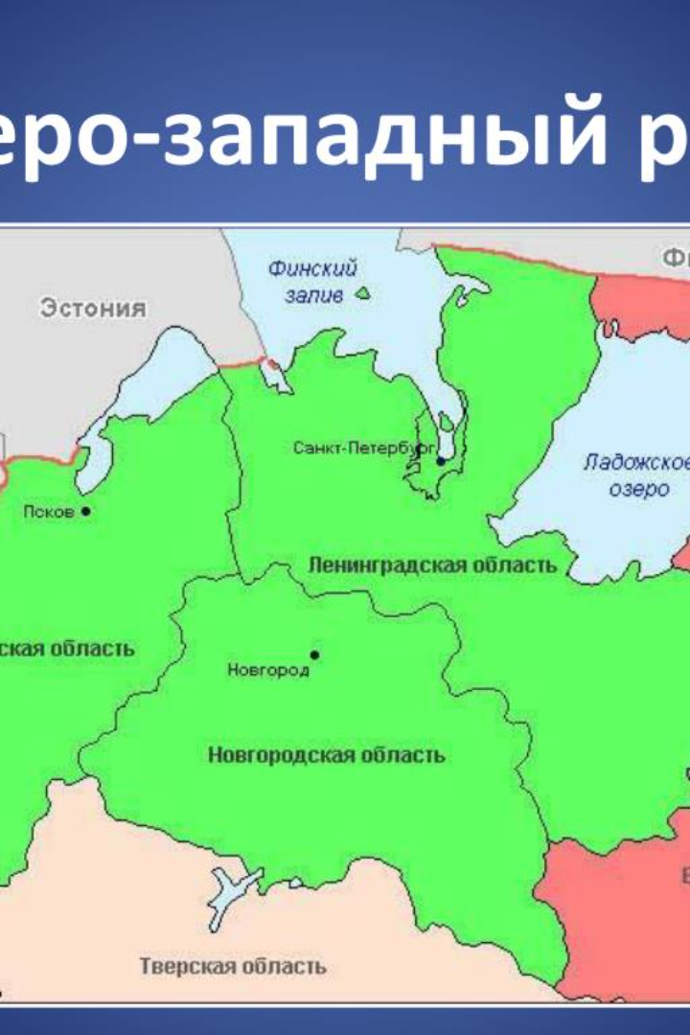
newUROKI.net
Географическое положение и природа Северо-Западного района России
Добро пожаловать на урок географии в 9 классе! Мы исследуем географическое положение и природу Северо-Западного района России.
Презентация для урока географии в 9 классе по теме: "Географическое положение и природа Северо-Западного района. Север и Северо-Запад"
«Новые УРОКИ» newUROKI.net
Всё для учителя – всё бесплатно!

Slide 2
newUROKI.net
Географическое положение
1
Расположение
Северо-Западный район России находится на северо-западе страны, омывается Балтийским морем.
2
Граничит с
Это район, граничащий с Финляндией, Эстонией, Латвией, Белоруссией, Польшей и Норвегией.
3
Площадь
Общая площадь Северо-Западного района - более 1,8 миллиона квадратных километров.

Slide 3
newUROKI.net
Природные условия
Климат
Рельеф
Гидрография
Район имеет умеренный климат с мягкими и влажными летами, а также холодными зимами.
Здесь встречаются важнейшие системы рельефа: равнины, горы, возвышенности и плато.
Район богат водными ресурсами, включая озера, реки и многочисленные болота.

Slide 4
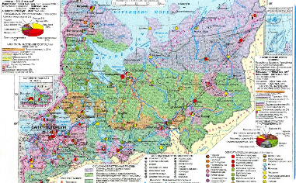
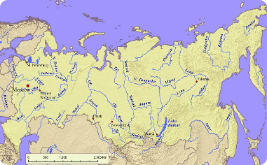
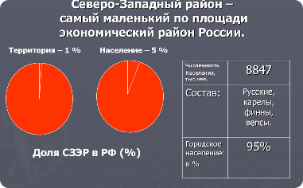
newUROKI.net
Природные ресурсы
Леса
Воды
Минеральные ресурсы
Район обладает огромными лесными массивами, являющимися важным источником древесины и других продуктов.
Многочисленные реки и озера образуют водные ресурсы, важные для промышленности и сельского хозяйства.
Регион богат минеральными ресурсами, такими как нефть, газ, уголь, железная руда и другие полезные ископаемые.

Slide 5
newUROKI.net
Население Северо-Западного района
1
Численность
Район населяется около 15 миллионами человек, что составляет примерно 10% от общей численности населения России.
Распределение
2
Большая часть населения концентрируется в крупных городах, таких как Санкт-Петербург и Москва.
3
Этнический состав
Разнообразие этнических групп включает русских, финнов, эстонцев, латышев и другие.

Slide 6
newUROKI.net
Хозяйство региона
Основные отрасли
Связь с природными условиями
Важными отраслями хозяйства являются машиностроение, энергетика, лесопромышленный комплекс и сельское хозяйство.
Развитие этих отраслей тесно связано с природными ресурсами района, такими как леса, воды и минеральные богатства.

Slide 7
newUROKI.net
Роль природных условий
Природные условия играют важную роль в развитии экономики и промышленности Северо-Западного района. Они обуславливают особенности сельскохозяйственного производства, промышленной активности и туризма.

Slide 8
newUROKI.net
Рефлексия и заключение
На уроке мы изучили географическое положение, природные условия, природные ресурсы, население, хозяйство, а также роль природы в развитии Северо-Западного района. Множество интересных фактов и перспектив ждут учеников, которые захотят узнать больше о данном регионе.

